Slide 1
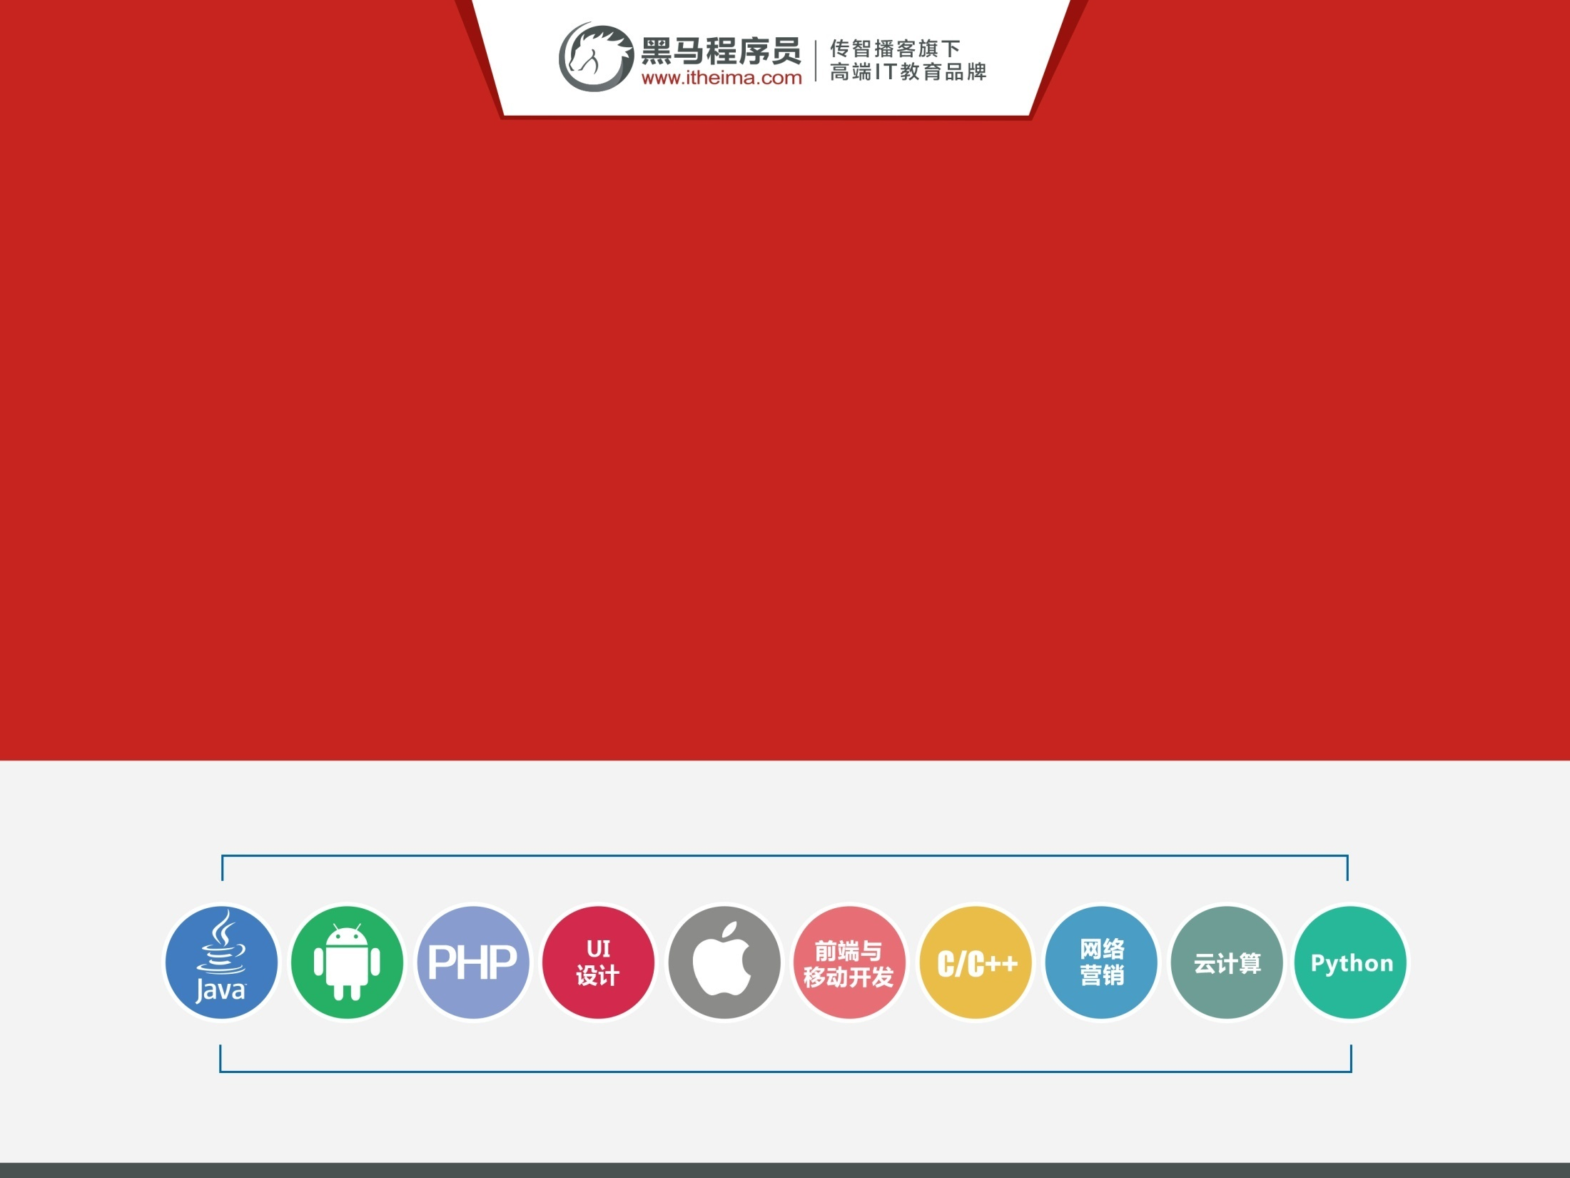
常用API

Slide 2
常用API
API概述
Object
String
StringBuilder
数组排序
Arrays
Integer
Date
SimpleDateFormat

Slide 3
API概述
API(Application Programming Interface)
应用程序编程接口
帮助文档
编写一个机器人程序去控制机器人踢足球，程序就需要向机器人发出向前跑、向后跑、射门、抢球等各种命令，没有编过程序的人很难想象这样的程序如何编写。但是对于有经验的开发人员来说，知道机器人厂商一定会提供一些用于控制机器人的Java类，这些类中定义好了操作机器人各种动作的方法。其实，这些Java类就是机器人厂商提供给应用程序编程的接口，我们把这些类就称为API。本章涉及的Java API指的就是JDK中提供的各种功能的Java类。
Notes:
Java API就是Java提供给我们使用的类，这些类将底层的实现封装了起来，我们不需要关心这些类是如何实现的，只需要学习这些类如何使用。
我们可以通过查帮助文档来了解Java提供的API如何使用

Slide 4
如何使用帮助文档
打开帮助文档
点击显示，找到索引，看到输入框
你要找谁?
在输入框里输入，然后回车
看包
java.lang包下的类可以直接使用不需要导包
其他包下的类要想使用必须导包
看类的解释和说明
学习构造方法
使用成员方法
Notes:
通过Scanner的使用，再演示一次，这一次我们再学习一个获取键盘录入字符串的方法

Slide 5
Object
Object类概述
类层次结构的根类
所有类都直接或者间接的继承自该类
构造方法
public Object()
回想面向对象中为什么说：
子类的构造方法默认访问的是父类的无参构造方法
成员方法
public String toString()
public boolean equals(Object obj)

Slide 6
String
String类概述
字符串是由多个字符组成的一串数据
字符串可以看成是字符数组
构造方法
public String(String original)
public String(char[] value)
public String(char[] value,int offset,int count)
直接赋值也可以是一个对象
Notes:
在实际开发中，字符串的操作是最常见的操作，没有之一。
而Java没有内置的字符串类型，所以，就在Java类库中提供了一个类String 供我们来使用。
String 类代表字符串。Java 程序中的所有字符串字面值（如 "abc" ）都作为此类的实例实现。
注意：
String s = “helloworld”;
s也是一个对象。

Slide 7
String创建对象的特点
通过构造方法创建字符串对象
String s = new String(“hello”);
直接赋值创建字符串对象
String s = “hello”;区别是什么?

Slide 8
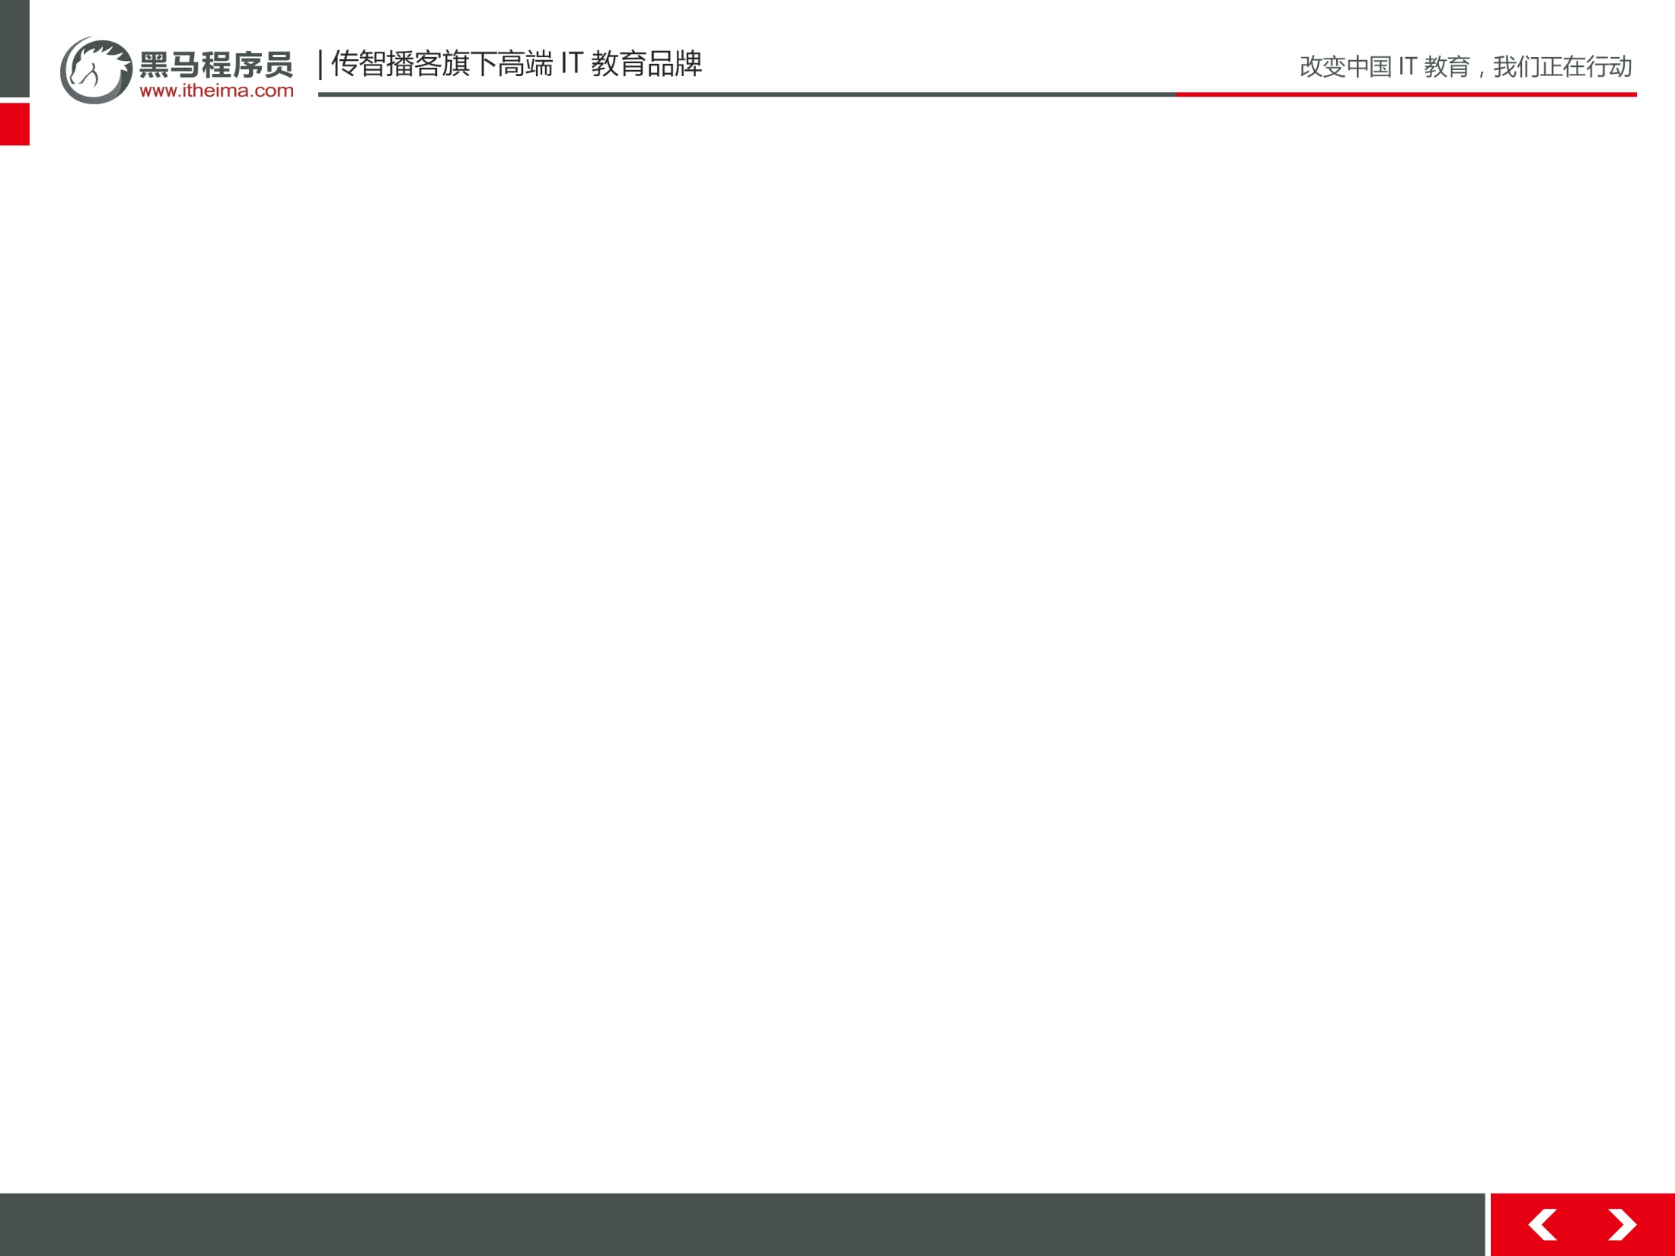
String类的练习
模拟登录,给三次机会,并提示还有几次
遍历字符串(获取字符串中的每一个字符)
把数组中的数据按照指定个格式拼接成一个字符串
举例：int[] arr = {1,2,3};
输出结果：[1, 2, 3]
字符串反转
举例：键盘录入”abc”
输出结果：”cba”

Slide 9
StringBuilder
StringBuilder类概述
我们如果对字符串进行拼接操作，每次拼接，都会构建一个新的String对象，既耗时，又浪费空间。而StringBuilder就可以解决这个问题
StringBuilder和String的区别?
构造方法
public StringBuilder()
public StringBuilder(String str)

Slide 10
StringBuilder类的常用方法
添加功能
public StringBuilder append(任意类型)
反转功能
public StringBuilder reverse()

Slide 11
StringBuilder的练习
StringBuilder和String的相互转换
把数组拼接成一个字符串
举例：int[] arr = {1,2,3};
输出结果：[1, 2, 3]
把字符串反转
举例：键盘录入”abc”
输出结果：”cba”

Slide 12
数组排序
排序
举例：int[] arr = {24,69,80,57,13};
排序后：arr = {13,24,57,69,80};
冒泡排序
相邻元素两两比较，大的往后放，第一次完毕，最大值出现在了最大索引处

Slide 13
Arrays
Arrays类概述
针对数组进行操作的工具类。
提供了把数组转成字符串，排序等功能。
成员方法
public static String toString(int[] a)
public static void sort(int[] a)

Slide 14
Arrays类中构造方法问题的思考
Arrays类真的没有构造方法吗?
如果一个类没有提供构造方法，系统将自动提供一个无参构造方法，为什么帮助文档中Arrays类没有构造方法呢？

Slide 15
基本类型包装类概述
将基本数据类型封装成对象的好处在于可以在对象中定义更多的功能方法操作该数据。
常用的操作之一：用于基本数据类型与字符串之间的转换。
基本类型和包装类的对应
Byte,Short,Integer,Long,Float,Double
Character,Boolean

Slide 16
Integer
Integer类概述
Integer 类在对象中包装了一个基本类型 int 的值
该类提供了多个方法，能在 int 类型和 String 类型之间互相转换，还提供了处理 int 类型时非常有用的其他一些常量和方法
构造方法
public Integer(int value)
public Integer(String s)

Slide 17
int类型和String类型的相互转换
int类型和String类型的相互转换
int – String
String – int

Slide 18
Integer的练习
我有如下一个字符串:”91 27 46 38 50”
请写代码实现最终输出结果是：”27 38 46 50 91”
提示：这里需要参考String类中的方法
public String[] split(String regex)

Slide 19
自动装箱和拆箱
JDK1.5以后，简化了定义方式。
Integer x = new Integer(4);可以直接写成
Integer x = 4;//自动装箱。
x = x + 5;//自动拆箱。通过intValue方法。
需要注意：
在使用时，Integer x = null;上面的代码就会出现NullPointerException。

Slide 20
Date
Date类概述
类 Date 表示特定的瞬间，精确到毫秒。
构造方法
public Date()
public Date(long date)
成员方法
public long getTime()
public void setTime(long time)

Slide 21
SimpleDateFormat
SimpleDateFormat类概述
SimpleDateFormat 是一个以与语言环境有关的方式来格式化和解析日期的具体类。它允许进行格式化（日期 -> 文本）、解析（文本 -> 日期）和规范化。
SimpleDateFormat构造方法
public SimpleDateFormat()
public SimpleDateFormat(String pattern)
成员方法
public final String format(Date date)
public Date parse(String source)

Slide 22
Date类的练习
制作一个工具类。DateUtil

Slide 23
